Slide 1
Вариант 2.
Какие зоны корня изображены на рисунке под номерами 2 и 4? Какие функции они выполняют?
2. Дайте определение понятиям:
Придаточный корень –
Стержневая корневая система –
Зона деления –
Корневой проведения –
3. Назовите функции корневой системы.
Вариант 1.
Какие зоны корня изображены на рисунке под номерами 1 и 3? Какие функции они выполняют?
2. Дайте определение понятиям:
Главный корень –
Мочковатая корневая система –
Зона всасывания –
Корневой чехлик –
3. Назовите функции корневой системы.

Slide 2
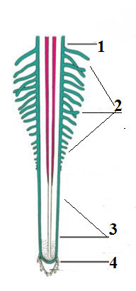

Slide 3
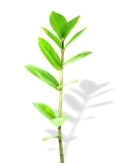
Побег: развитие разнообразие, строение.

Slide 4
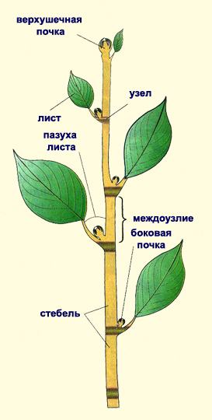
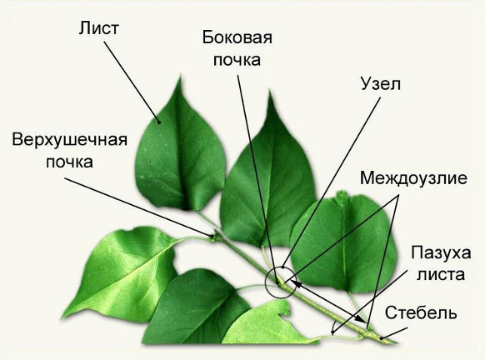
это стебель, с расположенными на нем листьями и почками.

Slide 5
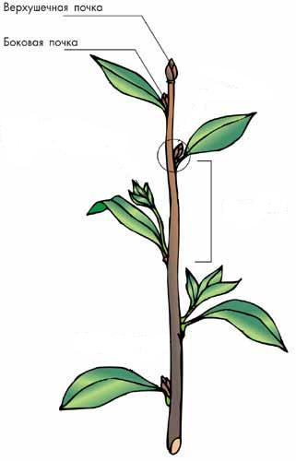
Узел – участок стебля, от которого отходит боковой орган – лист (почка) Междоузлие – участок между соседними узлами

Slide 6
Вариант 1. Дайте определения понятиям: Побег – Вегетативный побег – Пазуха листа – Пазушная почка – 2)Перечислите основные части побега. | Вариант 2. Дайте определения понятиям: Почка – Репродуктивный побег – Междоузлие – Придаточная почка – 2)Каково значение почек в жизни растений.

Slide 7
Виды почек:
Верхушечная
Боковая (пазушная)
Спящая почка

Slide 8
Почка – боковой побег

Slide 9
Строение почки

Slide 10
Спящие почки
Однажды появившись, почка
может оставаться нераскрытой
на определённый промежуток
времени в состоянии покоя
(спящая почка), либо тут же
из неё начинает развиваться побег.

Slide 12
Значение стебля:
Опорная.
Проводящая.
Вегетативное размножение.
Запас питательных веществ.

Slide 13
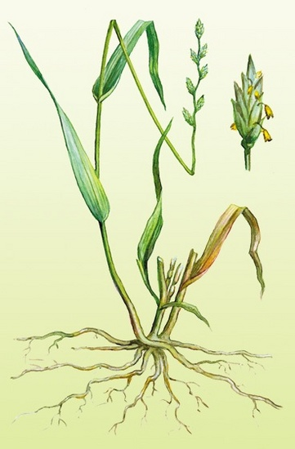
Разновидности стеблей
1. Травянистые 2. Древесные

Slide 14
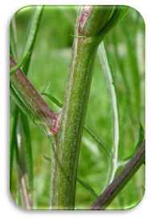
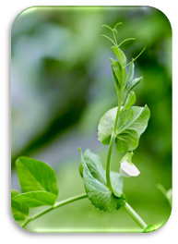
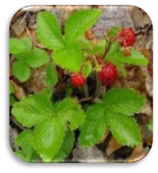

Slide 15
Задание 1 Рассмотрите рисунок. Напишите названия частей побега, указанных на рисунке цифрами

Slide 17
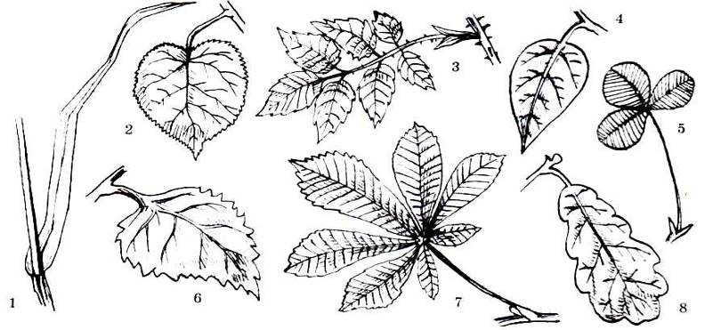
Рассмотрите рисунок. Выпишите в два столбика цифры, обозначающие простые и сложные листья
Простые листья | Сложные листья

